Slide 1

KHỞI ĐỘNG

Slide 2

TRÒ CHƠI HỘP QUÀ BÍ MẬT

Slide 3
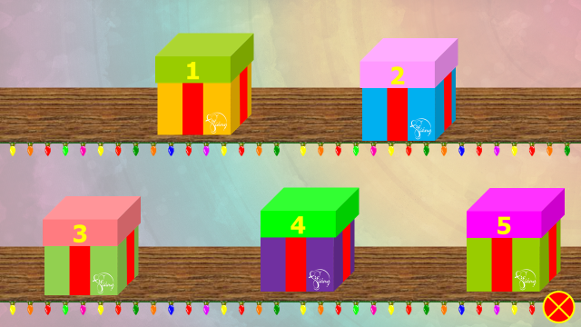
Có 5 hộp quà. Để mở được các hôp quà, em hãy đọc đúng các từ ngữ, câu và đoạn văn sau:

Slide 4













Slide 5









đôi dép
Hai chiếc kẹo
GO HOME

Slide 6
đầu bếp
1 chiếc kẹo
GO HOME

Slide 7
tôm tép
1 chiếc kẹo
GO HOME

Slide 8
gạo nếp
1 chiếc kẹo
GO HOME

Slide 9
Chủ nhật, mẹ nấu súp cua đãi cà nhà.
2 cai kẹo
GO HOME

Slide 10

ênh
anh
Con kênh xinh xinh, chảy qua cánh đồng.
inh
inh

Slide 11

Tiết 1:

Slide 12

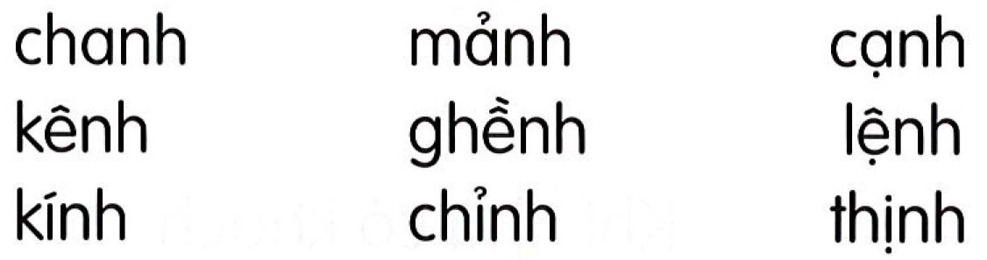
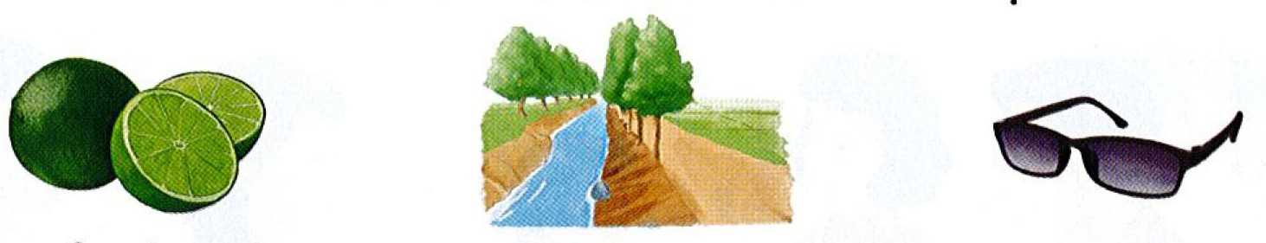
anh
ênh
inh
c
anh
cánh
quả chanh
anh
bờ kênh
kính râm
ênh
ính

Slide 13





Slide 14


Slide 15
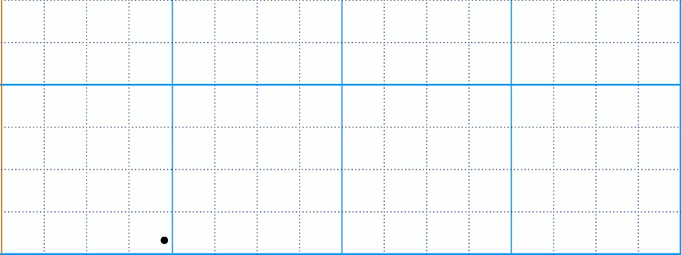

Slide 16
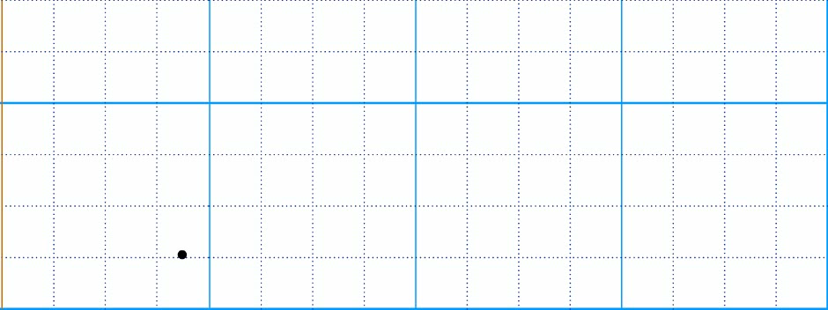

Slide 17

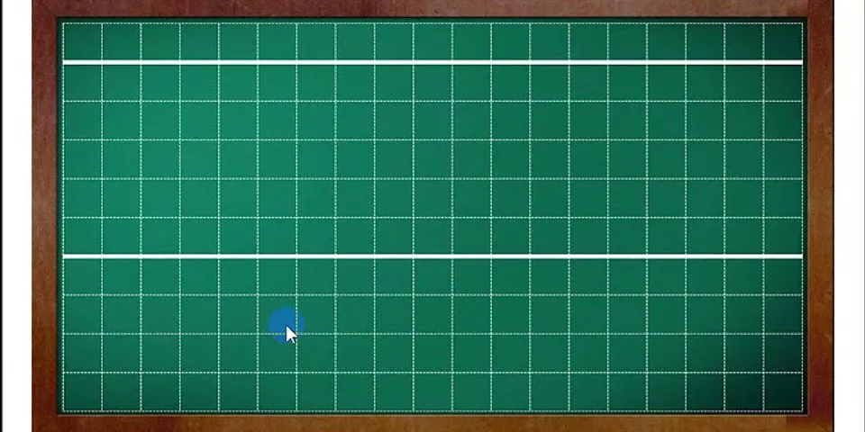
chanh
kính
kênh

Slide 18
anh
ênh
inh
c
anh
cánh
quả chanh
bờ kênh
kính râm

Slide 19
Tiết 2:

Slide 20

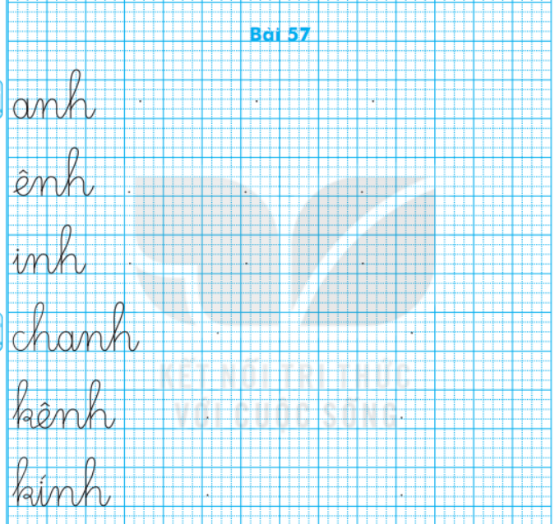

Slide 21
anh
ênh
inh
c
anh
cánh
quả chanh
bờ kênh
kính râm

Slide 22


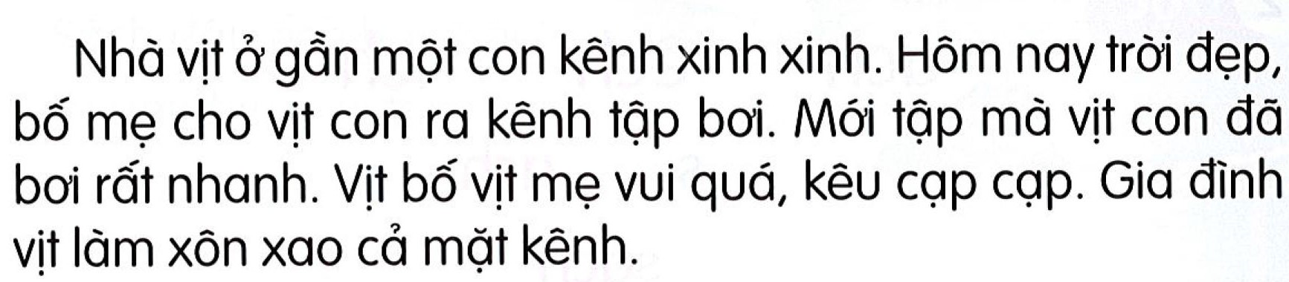
1
2
3
4
5

Slide 23
con kênh, xinh xinh, rất nhanh, gia đình, mặt kênh.
1
2
3
4
5

Slide 24

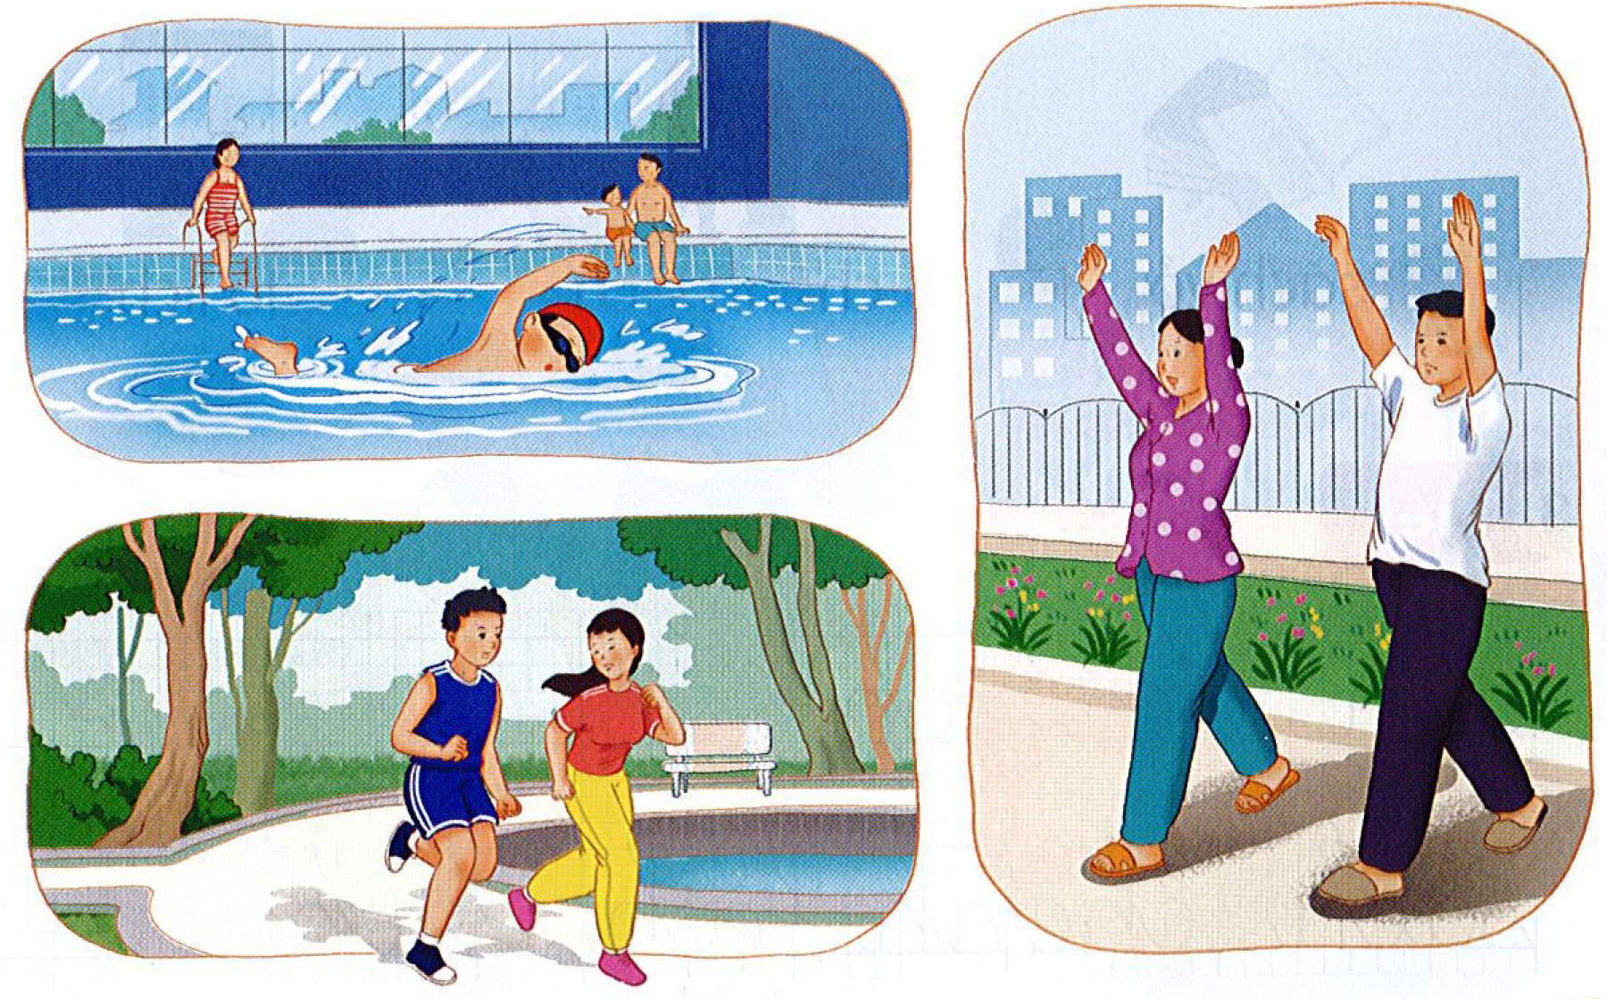
Giữ gìn sức khoẻ

Slide 25




TẠM BIỆT HẸN GẶP LẠI Ở TIẾT HỌC SAU
Dặn dò
Em luyện đọc, viết bài và làm các bài tập trong vở bài tập.

